Slide 1
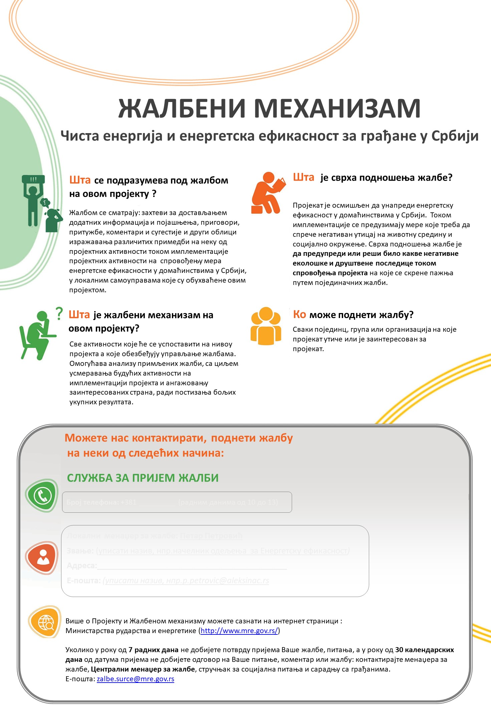
Назив општине/града
Број телефона: 016/3150-204 (радним данима од 08 до 14)
Локални менаџер за жалбе: Ивица Аранђеловић
Звање: дипл. правник, члан Комисије за енергетску ефикасност
Адреса:Трг слободе 2-4, Бојник
Е-пошта: ikich@hotmail.com

